Slide 1
Tvorba bílkovin
VY_32_INOVACE_04-04
Transkripce, translace, exony, introny

Slide 2
Exprese genu - transkripce
Přepis genu z DNA do mRNA (probíhá v jádře podle komplementarity bází)
Hotová mRNA vycestuje z jádra a připojí se na ribozomy

Slide 3
Exprese genu - transkripce
Enzymatický proces, kdy je využívána RNA polymeráza
RNA polymeráza hledá v DNA promotor (specifické sekvence nukleotidů – př.TATA box)
Autor:Forluvoft, Název:Simple transcription initiation1.svg, Zdroj: http://cs.wikipedia.org/wiki/Soubor:Simple_transcription_initiation1.svg

Slide 4
Transkripce
RNAP : RNA-polymeráza
Autor:Forluvoft, Název:Simple transcription elongation1.svg Zdroj:http://en.wikipedia.org/wiki/File:Simple_transcription_elongation1.svg

Slide 5
Exprese genu - translace
Překlad genetické informace (pořadí nukleotidů) z mRNA do pořadí AMK v polypeptidickém řetězci
tRNA nese AMK a svými antikodony se napojuje na kodony mRNA
Spojením AMK peptidickými vazbami vznikne bílkovina (proteosyntéza)
Proteosyntéza probíhá na ribozomech

Slide 6
Exprese genu - translace
Ribozomy se váží na „start kodon“ (AUG)
Jakmile ribozom narazí na „stop kodon“ (UAA, UAG, UGA) mRNA se odpojí a může putovat ven z jádra

Slide 7
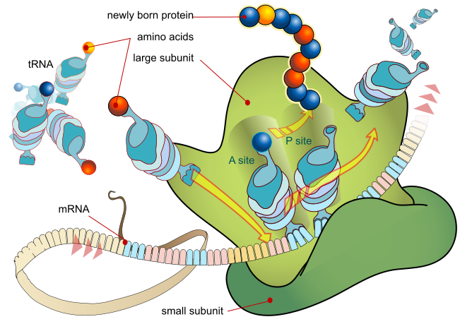
Translace
Autor:LadyofHats , Název:Ribosome mRNA translation en.svg
Zdroj:http://cs.wikipedia.org/wiki/Soubor:Ribosome_mRNA_translation_en.svg

Slide 8
Transkripce, translace - videa
http://www.youtube.com/watch?v=yqESR7E4b_8
http://www.youtube.com/watch?v=Kzgnl5-8WAk
http://www.youtube.com/watch?v=Ikq9AcBcohA
http://www.youtube.com/watch?v=8nQH0GqFn6k

Slide 9
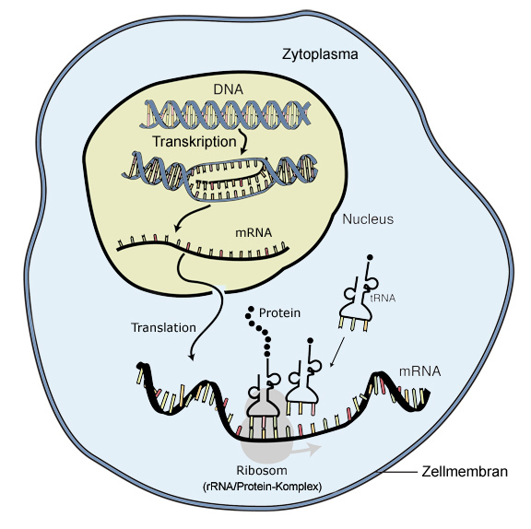
Autor:neznámý, Název:Transkription Translation 01.jpg Zdroj:http://commons.wikimedia.org/wiki/File:Transkription_Translation_01.jpg

Slide 10
Exony a introny
Úseky genu
mRNA se v jádře „upraví“ – „vystřihnou“ se introny (nekódující sekvence DNA)
Podle exonů probíhá translace
Význam intronů nejasný (parazitický původ? Zvýšení evolučního potenciálu?)

Slide 11
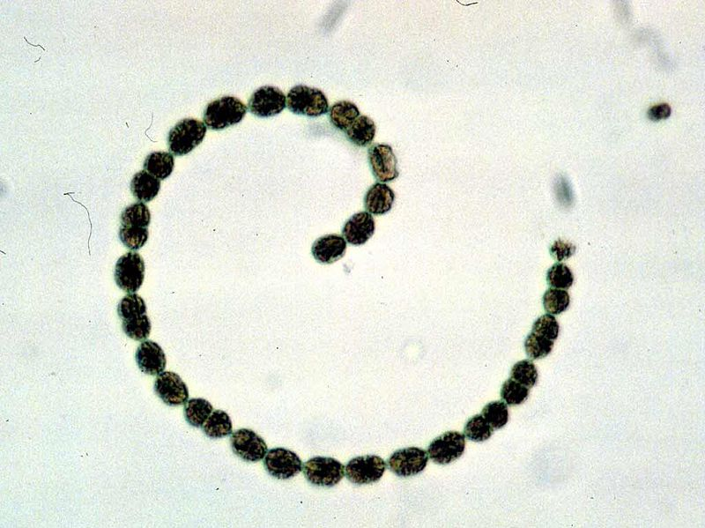
Exony a introny
U prokaryot obecně k žádným posttranskripčním úpravám mRNA nedochází
Autor:Environmental Protection Agency, Název:Anabaenaflosaquae EPA.jpg, Zdroj:http://cs.wikipedia.org/wiki/Soubor:Anabaenaflosaquae_EPA.jpg

Slide 12
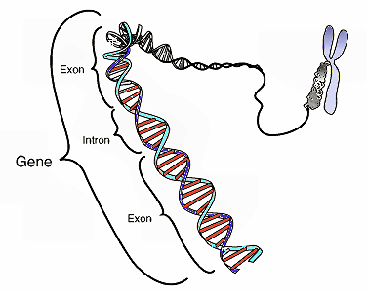
Exony a introny
Autor:Courtesy: National Human Genome Research Institute , Název:Gene.png
Zdroj:http://cs.wikipedia.org/wiki/Soubor:Gene.png

Slide 13
Otázky
Co je to transkripce a kde probíhá?
Co je to translace a kde probíhá?
Co jsou to antikodony a kodony?
Co jsou to exony a introny?

Slide 14
Děkuji za pozornost
Autor DUM: Kateřina Turoňová

